Slide 1
乐凯培训学院
来乐凯学PMP，让你“乐”在其中，“凯”旋而归

Slide 2
第1章 引论
来乐凯学PMP，让你“乐”在其中，“凯”旋而归

Slide 3

第1章 引论
PMBOK指南（P-2）
是“指南”而非“具体的方法论”
只针对“单个项目”，不针对项目集、项目组合
“普遍认可”（大多数时候适用于大多数项目）
“良好实践”（能够提高很多项目成功的可能性）
“裁剪”（确定过程、输入、工具、技术、输出和生命周期阶段的恰当组合）
项目管理业界定义的最重要的价值观：责任、尊重、公正、诚实。
什么是项目(P-4)
项目----是为创造独特的产品、服务或成果而进行的临时性工作
项目的例子：
开发一种新药
设计新型卡车
建造一座大楼
合并两家公司……
装修房子

Slide 4

第1章 引论
项目的“独特性”(P-4)
项目的“独特性”----项目所创造的产品或服务在一定的程度或在某些方面与其他的产品和服务相比较，有明显的差别（独特性带来不确定性）。
开展项目是为了通过可交付成果达成目标。
可交付成果----在某一过程、阶段或项目完成时，必须产出的任何独特并可核实的产品、成果或服务能力。（可能有形，可能无形）
某些项目可交付成果和活动中可能存在重复的元素，但这种重复并不会改变项目本质上的独特性。
项目的“临时性”(P-5)
项目的“临时性”----项目有明确的起点和终点。
“临时性”并不一定意味着项目的持续时间短。
虽然项目是临时性工作，但其可交付成果可能会在项目的终止后依然存在。（项目临时，结果持久）

Slide 5
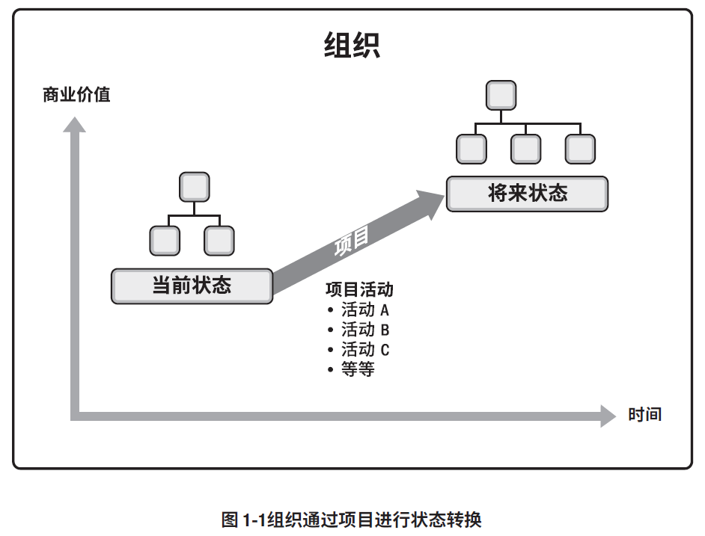
第1章 引论
项目终止的几种情况(P-5)
达成项目目标（做完了）
不会或不能达到目标（做不完）
项目资金缺乏或没有可分配资金（没钱做了）
项目需求不复存在（客户要求终止、组织管理层要求终止、战略或优先级变更致使终止）（不用做了）
无法获得所需人力或物力资源（没资源做了）
法律或便利原因终止（不让做了）
项目驱动变革(P-6)
项目驱动组织进行变革----从商业角度来看，项目旨在推动组织从一个状态（当前状态）转到另一个状态（将来状态），从而达成特定目标。

Slide 6
第1章 引论
项目创造商业价值(P-7)
项目的“商业价值”----项目的成果能够为相关方带来的效益，效益可以是有形的、无形的或两者兼有之。
有形效益：货币资产、股东权益、固定设施、工具、市场份额等
无形效益：商誉、品牌认知度、公共利益、战略一致性等
什么是项目管理(P-10)
项目管理----将知识、技能、工具与技术应用于项目活动，以满足项目的要求。
项目是组织创造价值和效益的主要方式。
为了在全球经济中保持竞争力，公司日益广泛利用项目管理，来持续创造商业价值。
有效和高效的项目管理应被视为组织的战略能力。
有效的项目管理可以帮助：管理制约因素（例如范围、质量、进度、成本、资源）；
平衡制约因素对项目的影响（例如范围扩大可能会增加成本或延长进度）；

Slide 7
第1章 引论（补充）
酒店集团
酒店A
弱电
消防
酒店B
项 目 集：“方式”正确
强调协调和依赖
酒店C
公司运营
项目组合：“选择”正确
强调优先级
组织战略
项 目：“方式”正确
强调协调和依赖
装修
信息化
需求
开发
试运行
验收

Slide 8
第1章 引论
什么是项目集和项目组合(P-11~P-15)
项目集----是一组相互关联且被协调管理的“项目、子项目集和项目集活动”，以便获得分别管理所无法获得的利益（1+1>2的效果）。
项目组合----是指为了实现战略目标而组合在一起管理的“项目、项目集、子项目组合和运营工作”，它们不一定彼此依赖或者相关
 | 项目（单身狗） | 项目集（家庭） | 项目组合（国家）
包含 | 子项目、工作包、活动 | 子项目集、项目集活动、项目 | 子项目组合、运营工作、项目集、项目
管理重点 | 以“正确”的方式开展项目 项目本身的相互依赖关系 | 以“正确”的方式开展项目集 项目集组成部分之间的依赖关系 | 开展“正确”的项目集和项目 资源分配的优先顺序、与组织战略协调一致、共享资源
具体措施 | 通过制定和实施计划来完成既定的项目范围 | 解决资源制约、处理变更管理、管理风险、分配预算 | 指导组织的投资决策、选择项目集与项目的最佳组合方式、提高实现预期投资回报的可能性。
成功标准 | 以产品、项目的质量、进度、预算达成度、客户满意度衡量 | 以项目集向组织交付预期效益的能力及交付效率和效果衡量 | 以项目组合的总体投资效果和实现的效益来衡量
范围 | 有明确目标，范围渐进明细 | 范围更大，能提供更显著利益 | 因组织战略目标的变化而变化

Slide 9
第1章 引论
什么是运营(P-16)
运营----是一种生产重复性结果的持续性工作。
项目往往来自运营，又服务于运营；
项目与运营会在产品生命周期的不同时点交叉。在每个交叉点，可交付成果及知识在项目与运营之间转移，以完成工作交接。
项目与运营的异同
 | 不同点 |  |  |  | 相同点
项目 | 一次性 创新活动 | 达到目标 结束 | 创造独特成果 | 过程充满风险 | 都需人员实施 | 都受资源限制 | 都需计划、执行和监控
运营 | 持续性 重复活动 | 达到目标 开始新目标 | 生产同样成果 | 风险很少或没有
什么是组织级项目管理OPM（P-17）
OPM----为实现战略目标而整合项目组合、项目集和项目管理与组织驱动因素的框架。
OPM旨在确保组织开展正确的项目并合适地分配关键资源。

Slide 10
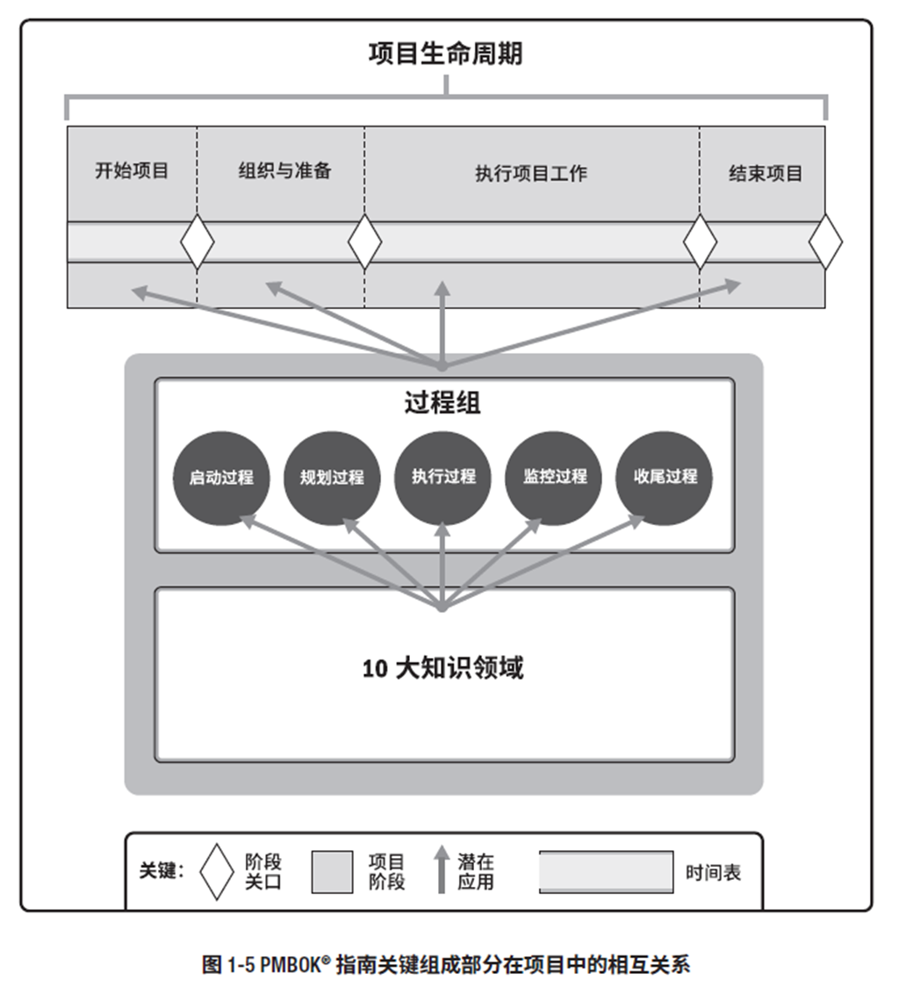
第1章 引论
项目管理的关键要素（P-18）
项目生命周期
项目阶段
阶段关口
项目管理过程
5大过程组
10大知识领域

Slide 11
第1章 引论（补充）
学前
幼儿园
小学
初中
高中
大学
工作
退休
立项
需求
设计
编码
测试
试运行
验收
咨询
报名
学习
复习
模拟
考试
开始项目
组织与准备
执行项目工作
结束项目
不同项目的生命周期，都可以概括成“通用生命周期”

Slide 12
第1章 引论
项目管理的关键要素----项目生命周期(P-19)
项目生命周期----项目从启动到完成所经历的一系列阶段。这些阶段之间的关系可以顺序、迭代或交叠进行。
项目生命周期可以是：预测型、适应型。
开始项目
组织与准备
执行项目工作
结束项目
阶段
控制
关口
阶段
控制
关口
阶段
控制
关口
项目
开始点
项目
结束点
项目通用生命周期----开始项目；组织与准备；执行项目工作；结束项目
所有项目都呈现该通用的生命周期。

Slide 13
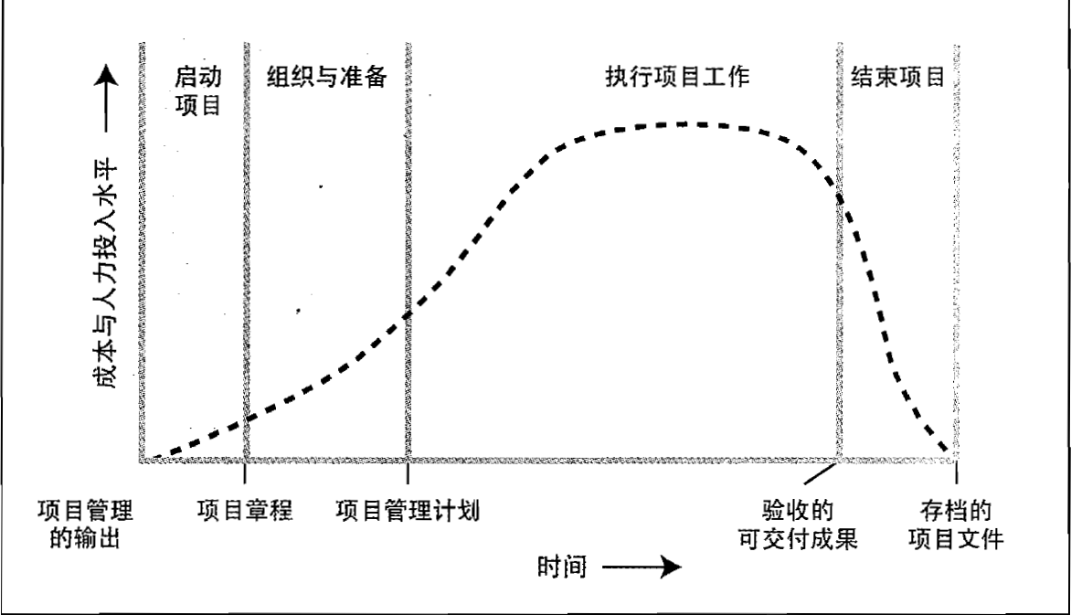
第1章 引论
项目通用生命周期知识点
相关方的影响力、风险与不确定性、变更的数量
高
程度
变更的代价、风险的影响
低
项目时间
成本与人力投入：项目开始时“缓慢增加”，在“执行工作”期间达到最高，项目快结束时“迅速回落”
风险与不确定性、相关方的影响力、变更的数量：项目开始时最大，后续“逐步降低”
变更的代价、风险的影响：项目开始时较小，后续“显著增高”

Slide 14
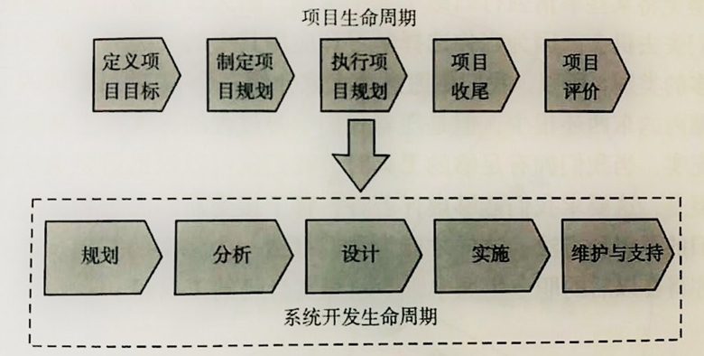
第1章 引论
什么是开发生命周期(P-19)
开发生命周期----项目生命周期内与（产品、服务或成果的）开发相关的一个或多个阶段。
开发生命周期可以是：预测型、迭代型、增量型、适应型、混合型。

Slide 15
第1章 引论（补充：预测型示例）
需求阶段
需求：聊天
设计阶段
设计：聊天
开发测试阶段
开发测试：聊天
试运行阶段
上线交付
需求：支付 需求：朋友圈
开发测试：漂流瓶
开发测试：收藏
需求：摇一摇
需求：漂流瓶 需求：收藏
设计：支付
设计：朋友圈
设计：摇一摇
设计：漂流瓶
设计：收藏
开发测试：朋友圈
开发测试：支付
开发测试：摇一摇
预测型生命周期（瀑布型、计划驱动）
范围、进度、成本在早期阶段就确定。
按计划执行、一次交付。
充分了解产品；有厚实的行业基础；

Slide 16
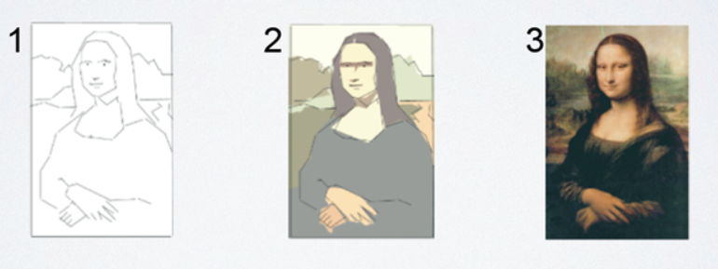

第1章 引论（补充：迭代型示例）
1.0版
聊天
支付
朋友圈
摇一摇
漂流瓶
收藏
1.1版
聊天
支付
朋友圈
摇一摇
漂流瓶
收藏
2.0版
聊天
支付
朋友圈
摇一摇
漂流瓶
收藏
设计
开发
测试
上线
需求
设计
开发
测试
上线
需求
设计
开发
测试
上线
需求
迭代型生命周期，项目范围通常于项目生命周期的早期确定，但时间及成本估算将随着项目团队对产品理解的不断深入而定期修改。迭代方法是通过一系列重复的循环活动来开发产品。
总结：从“模糊”到“清晰”

Slide 17
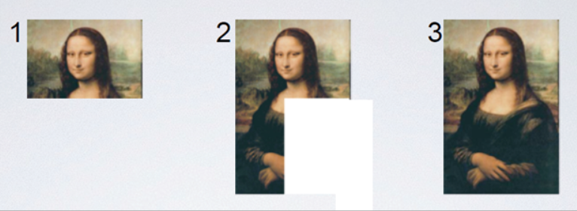
第1章 引论（补充：增量型示例）
聊天
支付
朋友圈
摇一摇
漂流瓶
收藏
聊天
支付
聊天
支付
聊天
支付
朋友圈
摇一摇
朋友圈
摇一摇
漂流瓶
收藏
增量型生命周期是通过在预定的时间区间内渐进增加产品功能的一系列增量来产出可交付成果。只有在最后一次增量之后，可交付成果具有了必要和足够的能力，才能被视为完整的。
总结：从“部分”到“整体”

Slide 18
第1章 引论（补充：敏捷型示例）
设计
开发
测试
部署
需求
适应型生命周期属于敏捷型、迭代型或增量型
适应型生命周期也称为敏捷或变更驱动型生命周期
在考试中，适应型往往特指敏捷
敏捷的特点：
较小的增量：每次均交付“最有价值”的功能
快速的迭代：一般2~4周一个迭代
频繁交付，相关方频繁参与
适用于创新项目，需要快速应对变化
关于用户故事、故事点、迭代燃尽图以及敏捷的几个重要的会议等等，将在课程结束后安排时间详细讲解。
Product Backlog
朋友圈
聊天
支付
朋友圈
摇一摇
漂流瓶
收藏
设计
开发
测试
部署
需求
摇一摇
设计
开发
测试
部署
需求
附近的人
设计
开发
测试
部署
需求
聊天

Slide 19
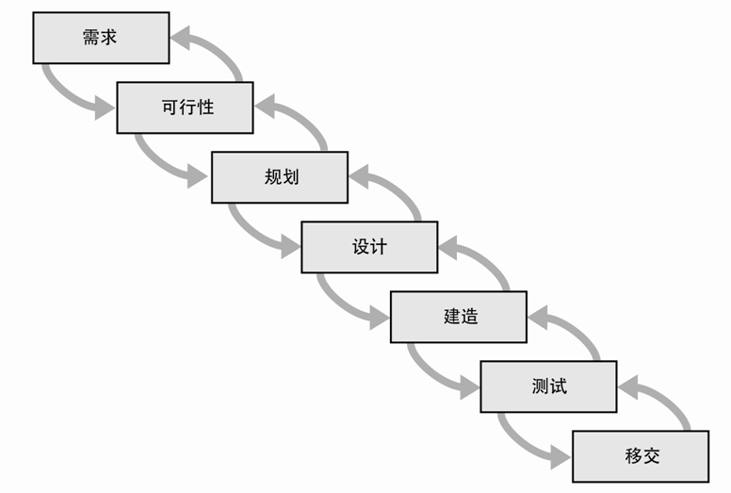
第1章 引论
开发生命周期----预测型(P-19)
预测型生命周期（瀑布型、计划驱动）----范围、进度、成本在早期阶段就确定。
按计划执行、一次交付。
适用：充分了解产品；
有厚实的行业基础；

Slide 20
第1章 引论
开发生命周期----迭代型和增量型(P-19)
迭代型生命周期----范围在早期确定，但时间及成本估算将随项目团队对产品理解的不断深入而定期修改（重复的循环）
增量型生命周期----在预定的时间区间内渐进增加产品功能的一系列增量来产出可交付成果（渐进地增加）
只有在最后一次增量之后，可交付成果具有了必要和足够的能力，才能被视为完整的。

Slide 21
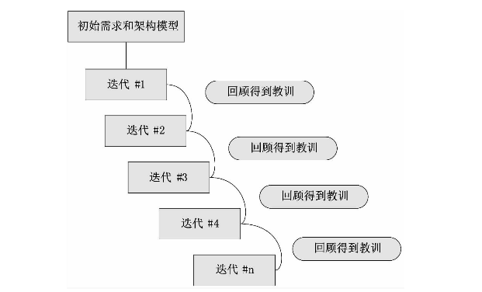
第1章 引论
开发生命周期----敏捷型(P-19)
敏捷型生命周期（适应型、变更驱动）----详细范围在每个迭代代开始之前就得到了定义和批准。
较小的增量、快速迭代、每次交付最有价值的东西。
频繁交付、相关方持续参与；
适用：需应对快速变化的环境；
需求和范围难以事先确定；

Slide 22
第1章 引论
几种开发生命周期之比较
 | 预测型 （瀑布型、计划驱动） | 迭代型 | 增量型 | 敏捷型 (适应型、变更驱动）
特点 | 按计划执行 | 重复的循环 | 渐进地增加 | 较小的增量、快速迭代 每次交付最有价值的东西
需求 | 开发前预先确定 | 交付期间定期细化 |  | 交付期间频繁细化
交付 | 一次交付 | 分次交付 |  | 频繁交付
关键相关方 | 特定里程碑时点参与 | 定期参与 |  | 持续参与
优选适用 条件 | 充分了解产品 厚实的行业实践基础 整批一次性交付有利于相关方 | 不断变化目标和范围 需降低项目复杂性(大型复杂) 部分交付有利于相关方 |  | 需应对快速变化的环境 需求和范围难以事先确定 较小增量改进有利于相关方

Slide 23
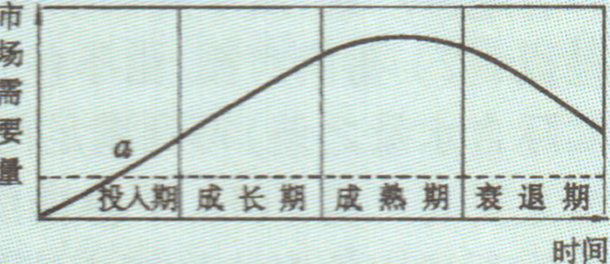
第1章 引论
什么是产品生命周期(P-19)
产品生命周期----一个产品从概念、交付、成长、成熟到衰退的整个演变过程的一系列阶段。
典型的产品生命周期一般可分为四个阶段：投入期、成长期、成熟期和衰退期。
一种新型的笔记本电脑的产品生命周期。
项目预研
概念和启动
市场调查，R&D
设计
获取生产设施
测试、调试
交付
制造
维护
扩建或升级
弃置或处理

Slide 24
第1章 引论
项目管理的关键要素----项目阶段(P-20)
项目阶段----一组具有逻辑关系的项目活动的集合，通常以一个或多个可交付成果的完成为结束。
项目阶段的其中一个关键组成部分是阶段审查。
阶段的属性是可测量且独特的，属性包括：
阶段名称、阶段的数量、持续时间、资源需求、阶段的准入标准、阶段的退出标准
如何划分项目阶段(P-21)
根据项目的自然特征
根据管理的便利
根据决策点（例如资金决策、继续/终止项目、里程碑审查）
矩阵型组织根据部门
根据组织、行业的最佳实践

Slide 25
第1章 引论
项目管理的关键要素----阶段关口(P-21)
审查：把项目绩效与项目进展与下列文件进行比较。
项目商业论证
项目章程
项目管理计划
效益管理计划
……
决策：根据审查结果，制定如下决策。
进入下个阶段；
整改后进入下个阶段；
结束项目；
停留在当前阶段；
重复阶段或某个要素
阶段关口----也可被称为阶段审查、阶段门、关键决策点、阶段入口、阶段出口

Slide 26
第1章 引论（补充）
通用生命周期的4个阶段
开始项目
组织与准备
执行项目工作
结束项目
项目管理的五大过程组
启动
启动
启动
监控
监控
启动
监控
监控
规划
规划
规划
规划
执行
执行
执行
执行
收尾
收尾
收尾
收尾
阶段和过程组的关系

Slide 27
知识领域 / 过程组 | 启动（2） | 规划（24） | 执行（10） | 监控(12) | 收尾(1)
整合 | 制定项目章程 | 制定项目管理计划 | 指导与管理项目工作 管理项目知识 | 监控项目工作 实施整体变更控制 | 结束项目或阶段
范围 |  | 规划范围管理 收集需求、定义范围、创建WBS |  | 确认范围 控制范围
进度 |  | 规划进度管理 定义活动、排列活动顺序、估算活动持续时间、制定进度计划 |  | 控制进度
成本 |  | 规划成本管理 估算成本、制定预算 |  | 控制成本
质量 |  | 规划质量管理 | 管理质量 | 控制质量
资源 |  | 规划资源管理 估算活动资源 | 获取资源、建设团队、管理团队 | 控制资源
沟通 |  | 规划沟通管理 | 管理沟通 | 监督沟通
风险 |  | 规划风险管理 识别风险、定性风险分析、定量风险分析、规划风险应对 | 实施风险应对 | 监督风险
采购 |  | 规划采购管理 | 实施采购 | 控制采购
相关方 | 识别相关方 | 规划相关方参与 | 管理相关方参与 | 监督相关方参与

Slide 28
第1章 引论
项目管理的关键要素----项目管理过程(P-22)
项目管理过程----是为完成预定的产品、成果或服务而执行的一系列相互关联的行动和活动。
每个过程都有各自的输入、工具和技术以及相应输出。
项目管理过程可分为五个项目管理过程组：启动、规划、执行、监控、收尾（五大过程组）
输入 Input
工具与技术
输出 Output
将要遵照执行的文档或可文档化的事项
把输入转变成输出的机制
一个过程的结果，可以是文档或可文档化的事项
项目管理的关键要素----项目管理知识领域(P-23)
项目知识领域----按所需知识内容来定义的项目管理领域。
可分为十大知识领域：项目整合管理、项目范围管理、项目进度管理、项目成本管理、项目质量管理
项目资源管理、项目沟通管理、项目风险管理、项目采购管理、项目相关方管理

Slide 29
第1章 引论
工作绩效数据、工作绩效信息、工作绩效报告（P26）
 | 工作绩效数据 | 工作绩效信息 | 工作绩效报告
输出过程组 | 执行过程组 | 监控过程组 | 监控过程组
定义 | 收集到的原始观察结果和测量值 | 进行整合分析得到的绩效数据 | 汇编工作绩效信息形成的文件
强调点 | 反映项目当前情况（范、进、成）的第一手、基础的数据 | 工作绩效数据和基准计划对比后的偏差结果 | 可真实提交给干系人，能全面反映项目情况的真实文件
举例 | 变更请求的数量 工作完成百分比 质量和技术绩效测量值 实际成本和实际持续时间 | 变更请求的执行状况 可交付成果的状况 预测的完工估算 | 状况报告 备忘录 电子报表 推荐意见或情况更新

Slide 30
第1章 引论（补充）
1. 当前BMI指数29.98
2. 根据BMI指数显示，目前“肥胖”易患高血压，高胆固醇，高血脂，动脉硬化。。。
3. 需要办卡，锻炼，最好安排私教，进行专业指导！
BMI = 体重➗身高²
= 29.98
身高：1.78米
体重：95公斤
工作绩效数据
工作绩效信息
工作绩效报告

Slide 31
第1章 引论
项目管理商业文件----项目商业论证(P-30)
项目商业论证----指文档化的经济可行性研究报告，用来对尚缺乏充分定义的所选方案的收益进行有效性论证，是启动后续项目管理活动的依据。
商业论证列出了项目启动的目标和理由。它有助于在项目结束时根据项目目标衡量项目是否成功。
商业论证可能包括记录以下内容：
1、业务需要；2、形式分析；3、推荐；4、评估；
商业分析师
进行商业论证分析
项目发起人
负责项目商业论证文件的制定和维护
负责提供建议和见解，确保各文件中的成功标准相一致，与组织的目的和目标保持一致
项目经理

Slide 32
第1章 引论
项目管理商业文件----项目效益管理计划(P-33)
项目效益管理计划----描述了项目实现效益的方式和时间，以及应制定的效益衡量机制。
项目效益----为发起组织和项目预期受益方创造价值的行动、行为、产品、服务或成果的结果。
项目效益管理计划可能包括记录以下内容：
1、目标效益；2、战略一致性；3、实现效益的时间；4、效益责任人；
5、测量指标；6、假设；7、风险
项目成功标准(P-34) 需要达成一致
确定项目是否成功，除了应达到时间、成本、范围和质量等项目管理测量指标外，还应考虑项目目标的实现情况，这些项目目标可能包括：
----完成项目效益管理计划； ----达到商业论证中记录的财务指标（NPV、ROI、IRR、PBP、BCR等）
----完成组织从“当前状态”转到“将来状态； ----履行合同条款和条件； ----使相关方满意；
----达到组织战略、目的和目标； ----…………

Slide 33
第1章 引论重点
项目的特点：独特性、临时性、渐进明细、促进组织变更、商业价值
“项目组合” 和“项目集”的区别
项目生命周期、阶段、开发生命周期的含义
预测型、迭代型、增量型、适应型（敏捷）的特点
“生命周期的阶段”和“管理过程”的区别
工作绩效数据、工作绩效信息、工作绩效报告的区别和联系
商业论证的作用
项目的成功标准很多，具体以哪些标准来衡量要与相关方达成共识

